Slide 1
CONGELADOR
EDUCATRÓNICA VOLUMEN 1

Slide 2
Contenido
Aprendizaje
Objetivo
Forma de trabajo
Introducción
Componentes necesarios
Construcción
Conexiones
Programación
Retos

Slide 3

Aprendizaje
Desarrollar habilidades de trabajo en equipo y comunicación.
Identificar y conectar de manera adecuada los componentes que forman parte del circuito.
Comprender el funcionamiento básico de cada uno de los componentes y su papel dentro del circuito.
Comprender la lógica de programación de cada uno de los bloques y construir un conjunto de instrucciones para completar el programa que se cargará en la tarjeta Arduino.
Conocer los conceptos de calor y temperatura, y su aplicación.

Slide 4






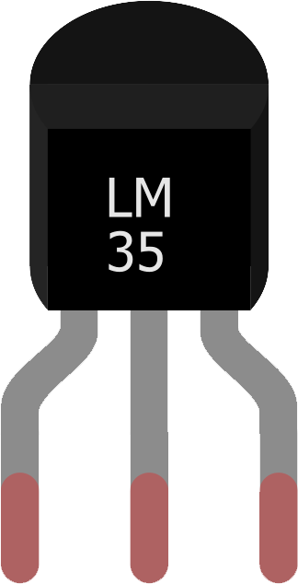
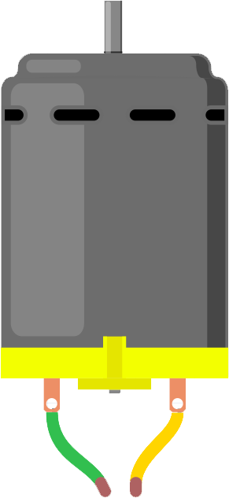
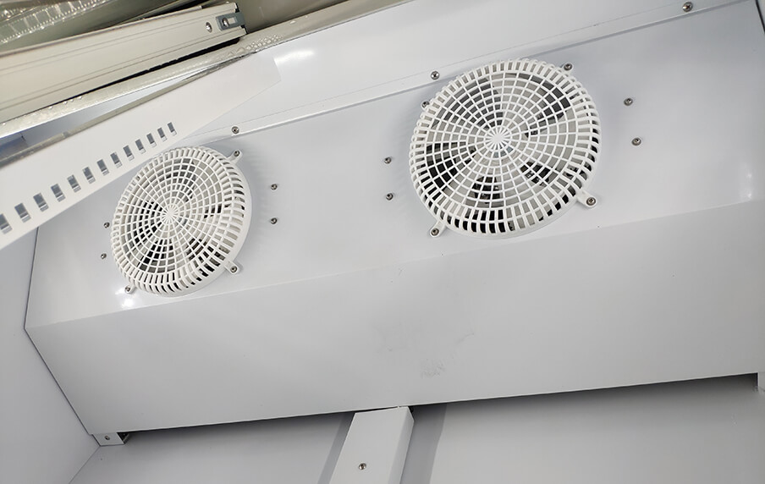
Objetivo
Entonces
Si
Simular el funcionamiento de un congelador, de tal manera que cuando el sensor detecte un aumento de temperatura, se encienda un motor, un LED y un zumbador.
1
2
3
4
Temperatura aumenta

Slide 5
Forma de trabajo
ROL 1: Constructor
Se encarga de cortar y armar la parte de cartón del proyecto.
ROL 2: Electrónico
Se encarga de hacer las conexiones necesarias de los componentes electrónicos.
ROL 3: Programador
Se encarga de realizar el programa en la computadora.
ROL 4: Administrador (Opcional)
Se encarga de revisar los componentes y recursos y se asegura de que el equipo esté completo.

Slide 6
Introducción
¿Cuál es la diferencia entre calor y temperatura?
¿Qué pasaría si no existieran los termómetros?
¿Qué tipos de sistemas de medición conocen?
Calor y temperatura:
https://www.youtube.com/watch?v=St8tvRdvghk

Slide 7
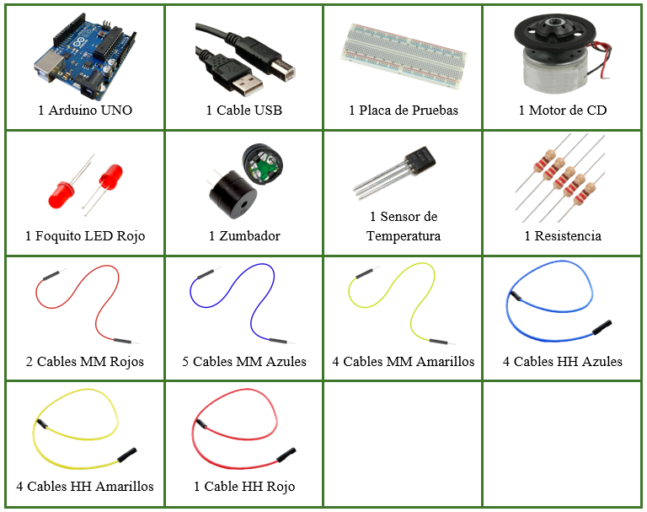
Componentes electrónicos

Slide 8
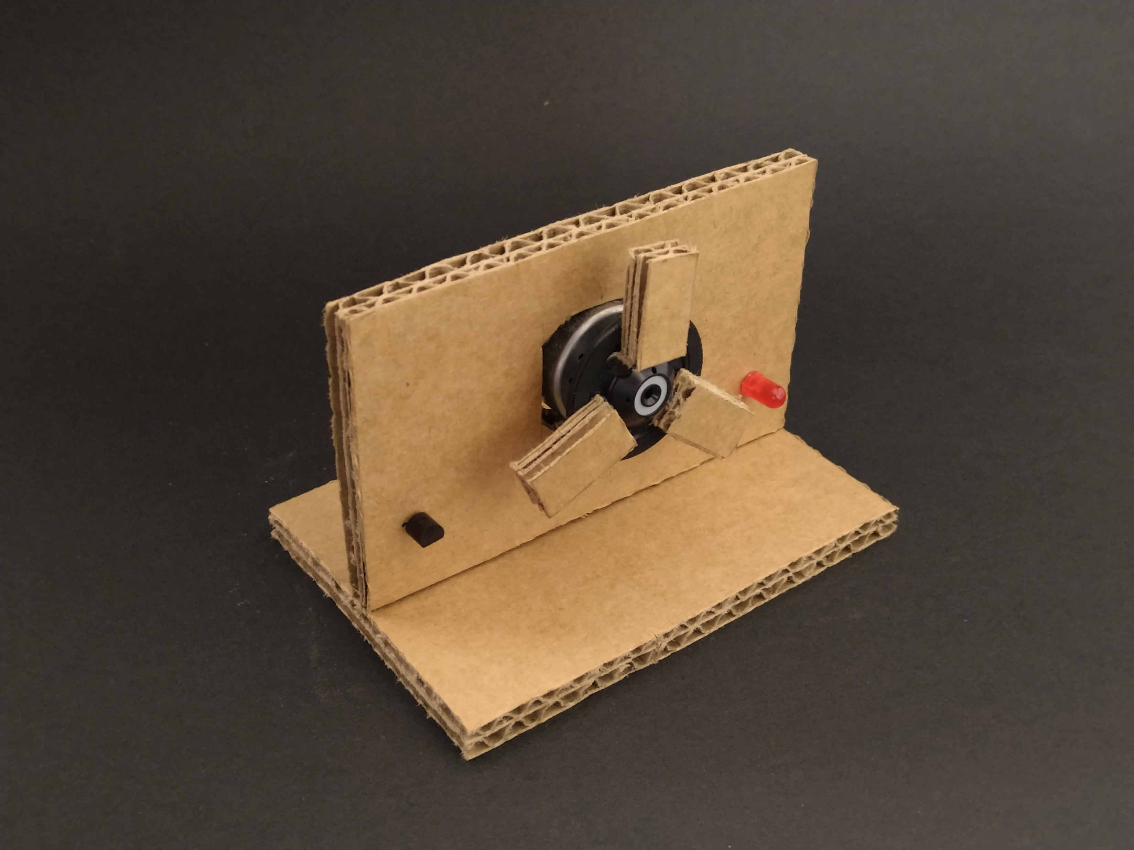
Construcción
Método 1
Utilizando material reciclable o cartón.
Link para acceder a las instrucciones:
https://drive.google.com/drive/folders/1P4bnEGqwK24hO7bi5Ppc6fXLnXCGXbSe
Link de descarga de la hoja de medidas:
https://drive.google.com/drive/folders/1-fspAuoM3QNZBqn9aDoAqgp_J4hbrzOy

Slide 9
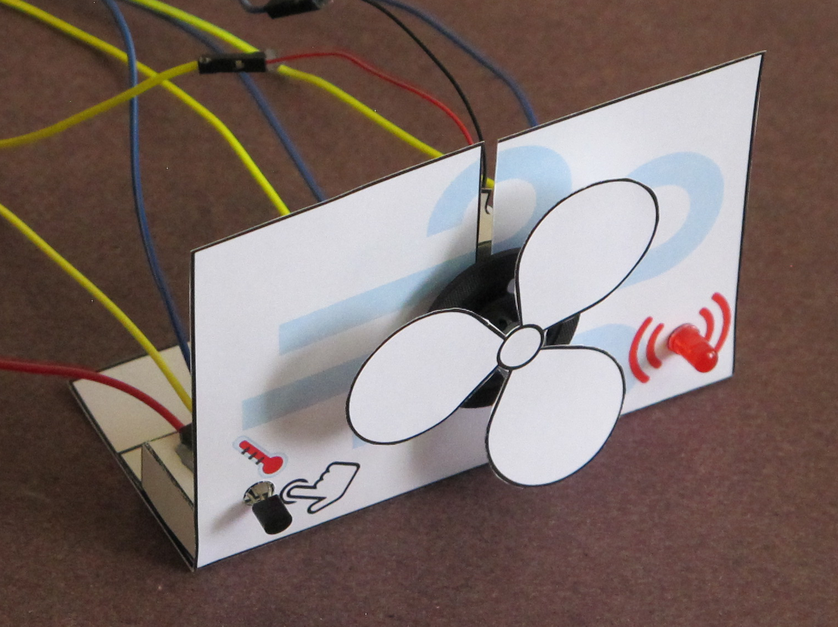
Construcción
Método 2
Utilizando el recortable con hoja opalina.
Link para acceder a las instrucciones:
https://drive.google.com/drive/folders/1T-xggDa_RlNjoqX8qwiCE-ijQOd1gRlv
Link de descarga del recortable:
https://drive.google.com/drive/folders/1CmJGZM2MbhYTMlDTbYT7zPnmoYzZmDWl

Slide 10
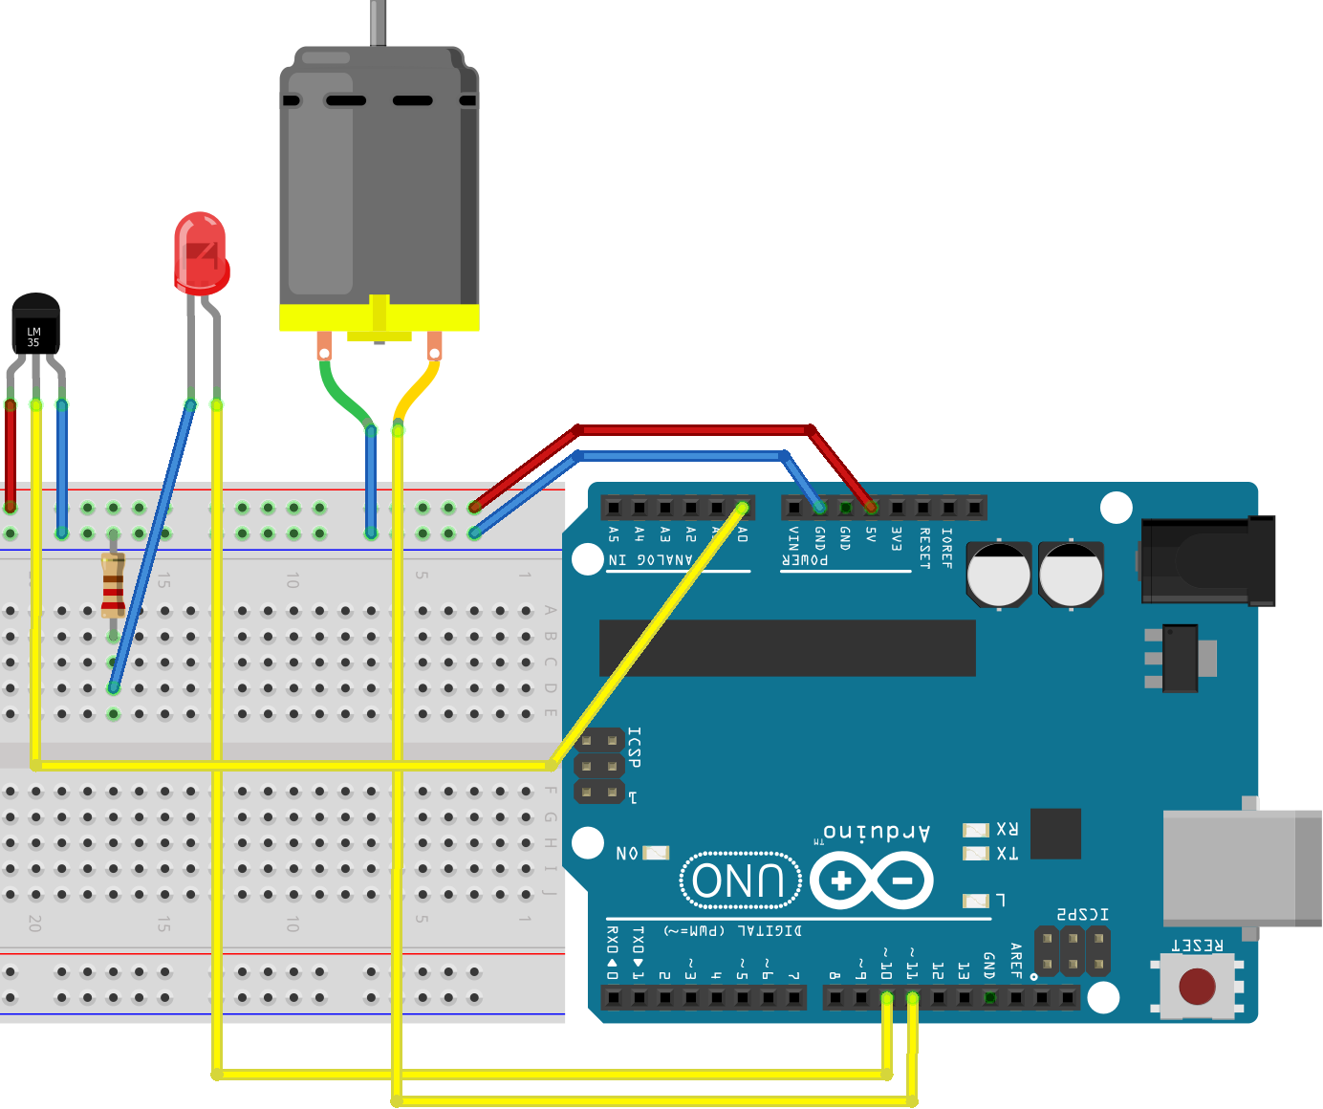
Conexiones

Slide 11

Paso 1
Arduino

Slide 12

Paso 2
5V
Cable

Slide 13

Paso 3
Cable
GND

Slide 14
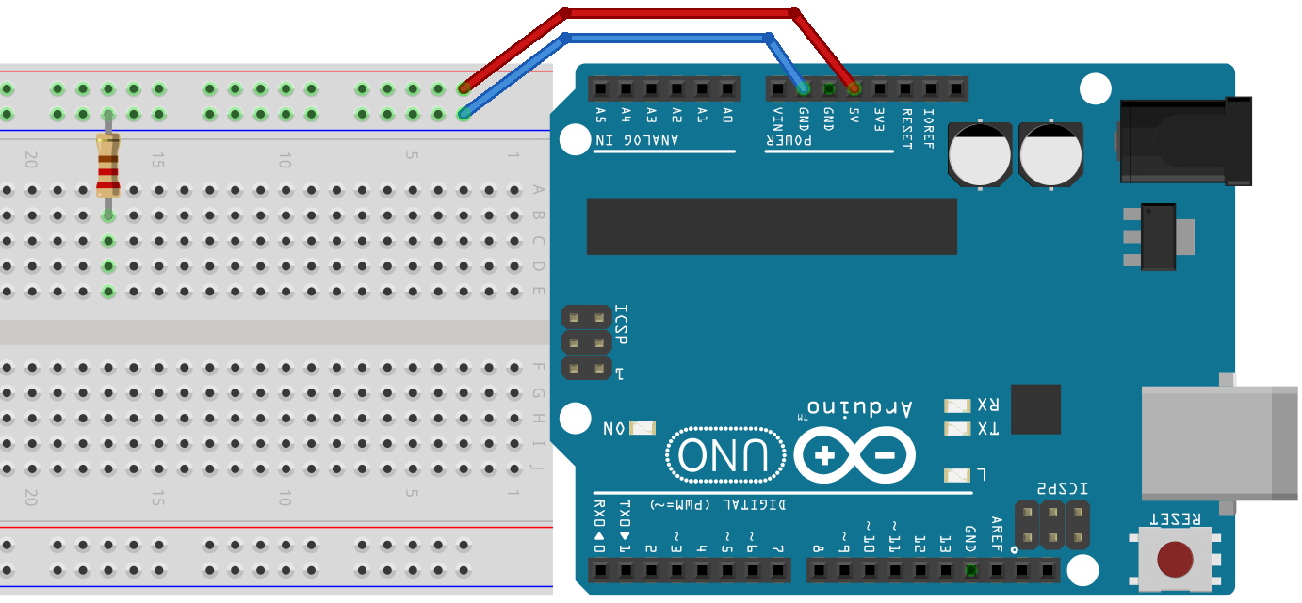
Paso 4
Resistencia

Slide 15
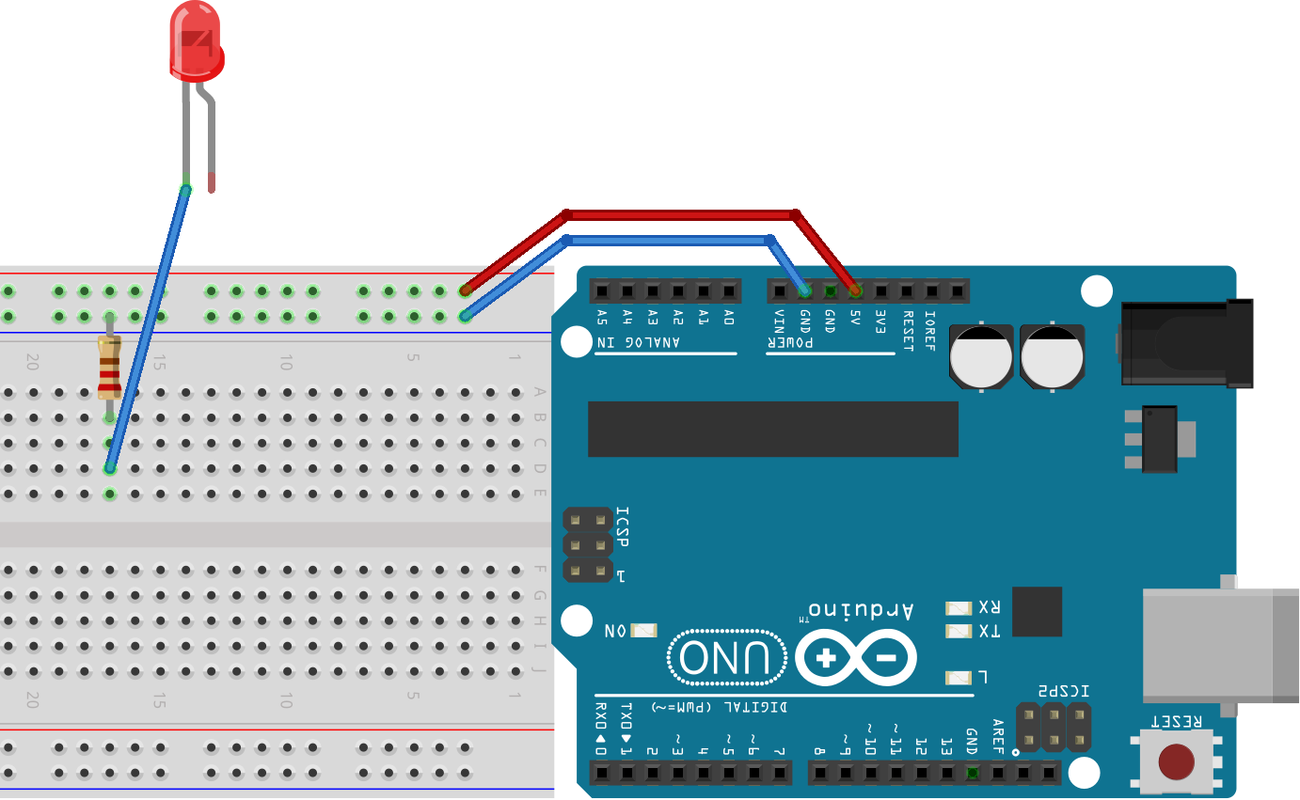
Paso 5
Cable

Slide 16
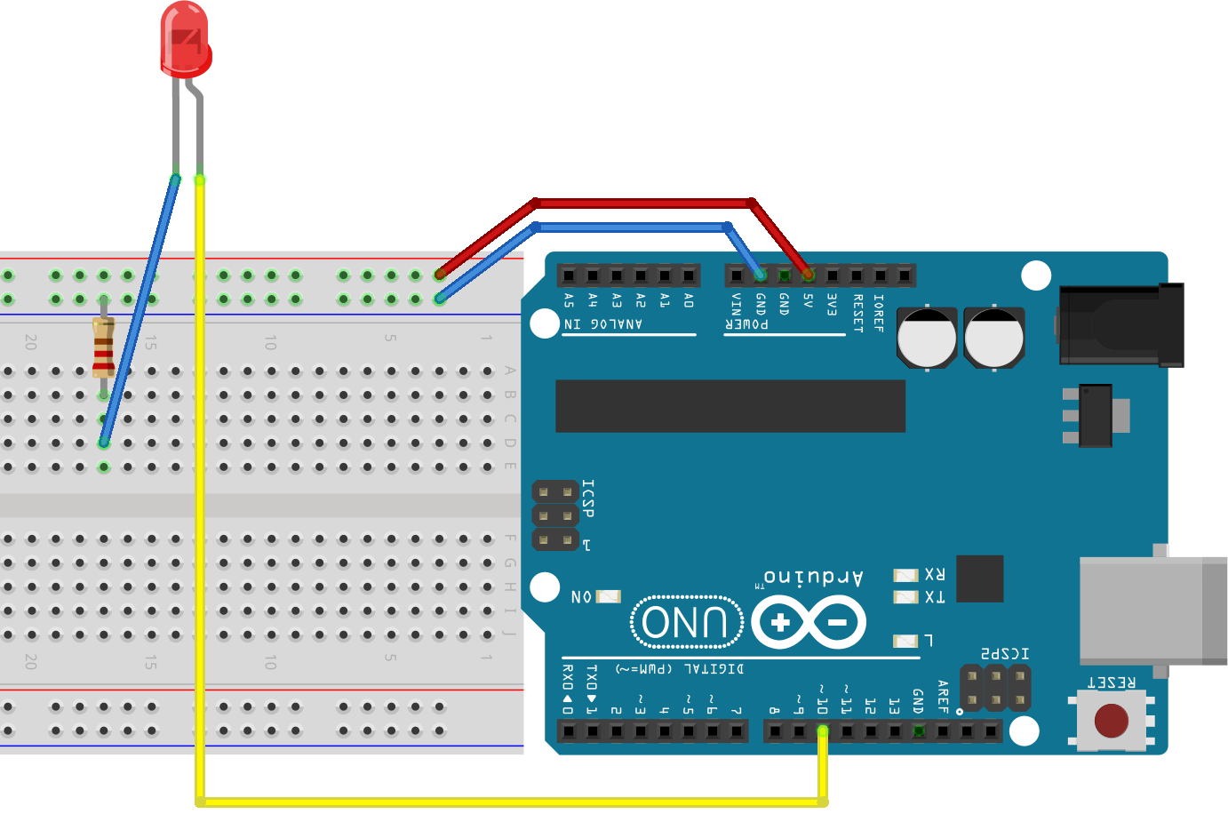
Paso 6
Cable
D10

Slide 17
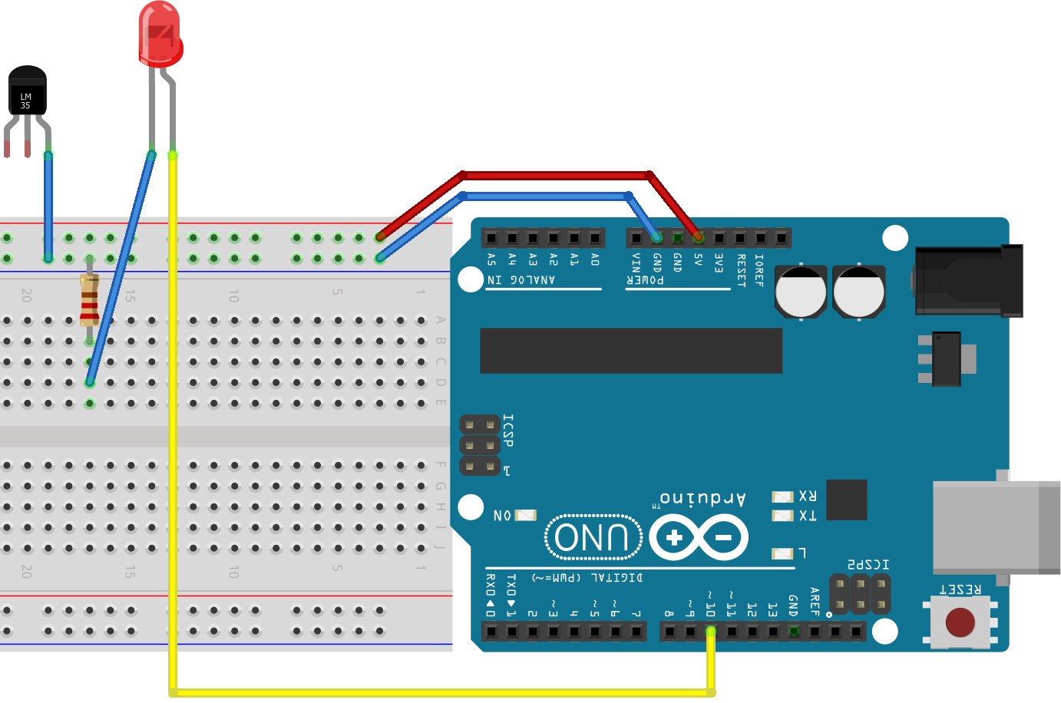
Paso 7
Cable

Slide 18
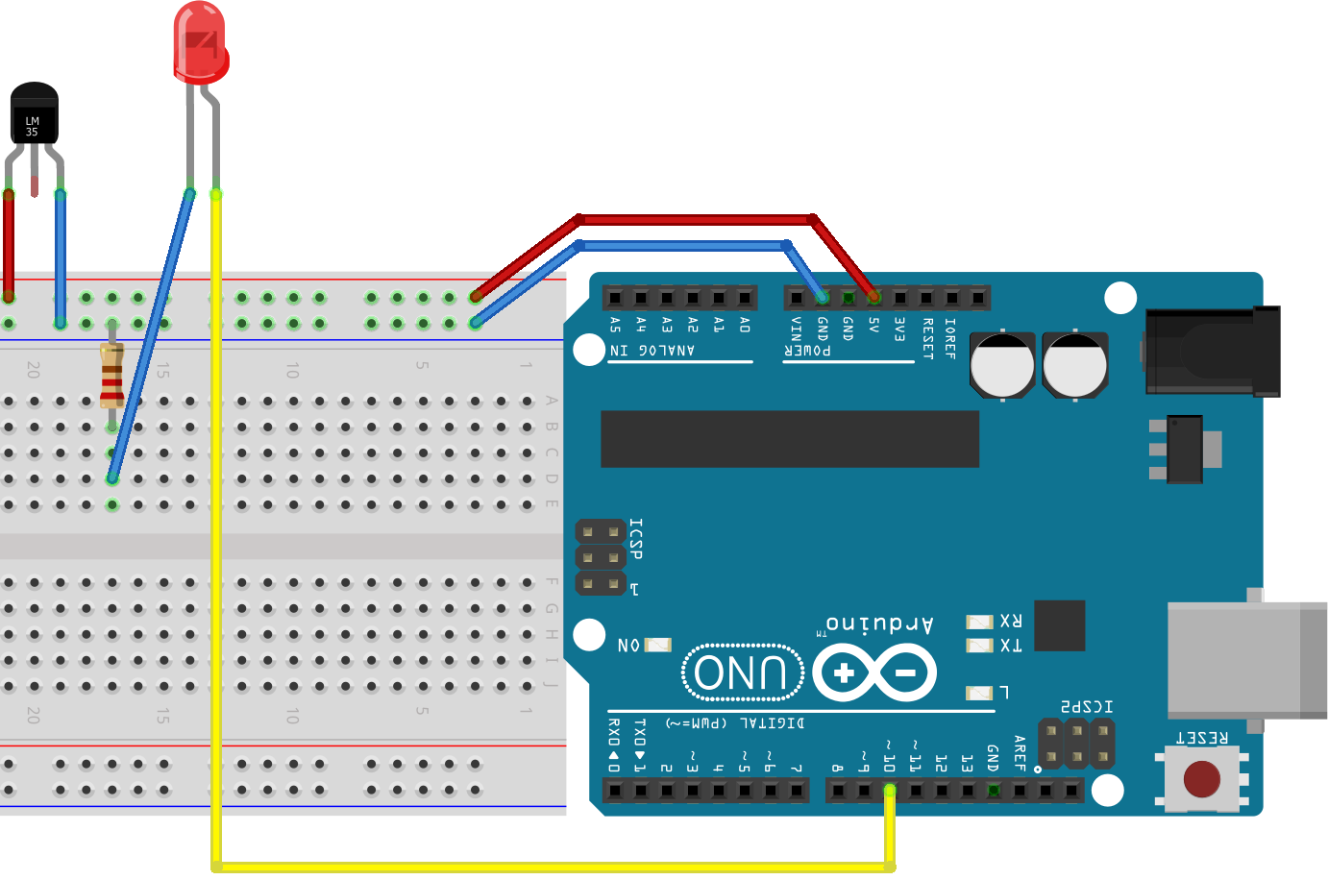
Paso 8
Cable

Slide 19
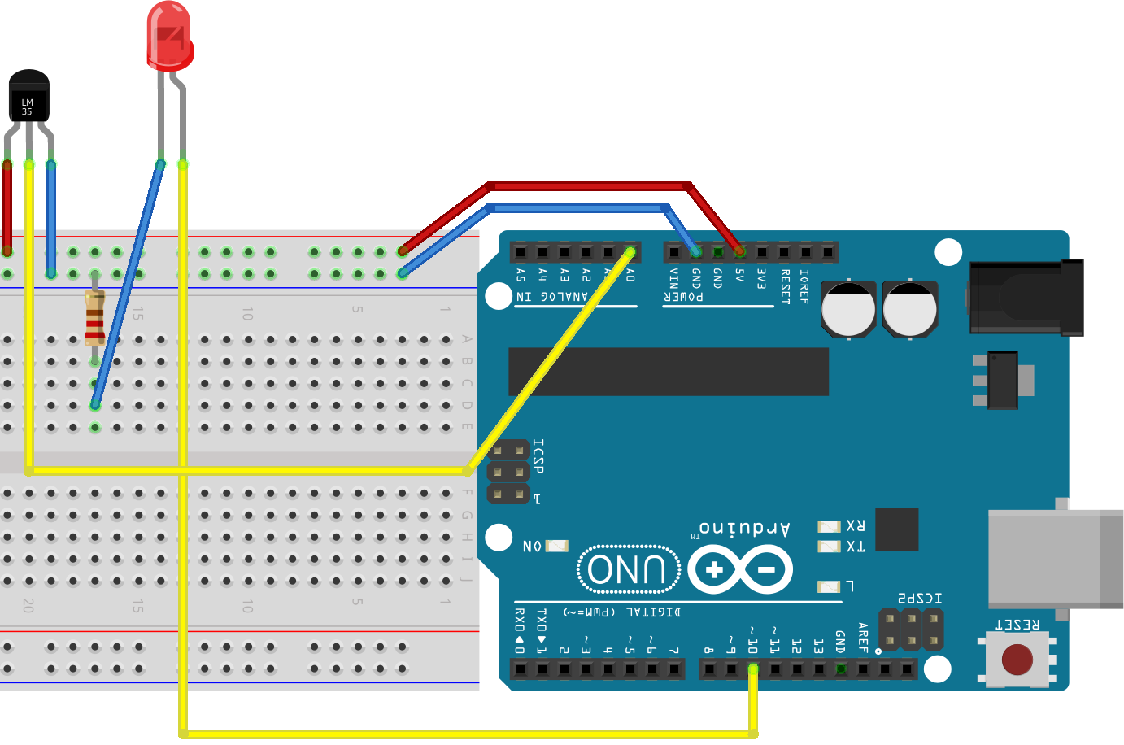
Paso 9
A0
Cable

Slide 20
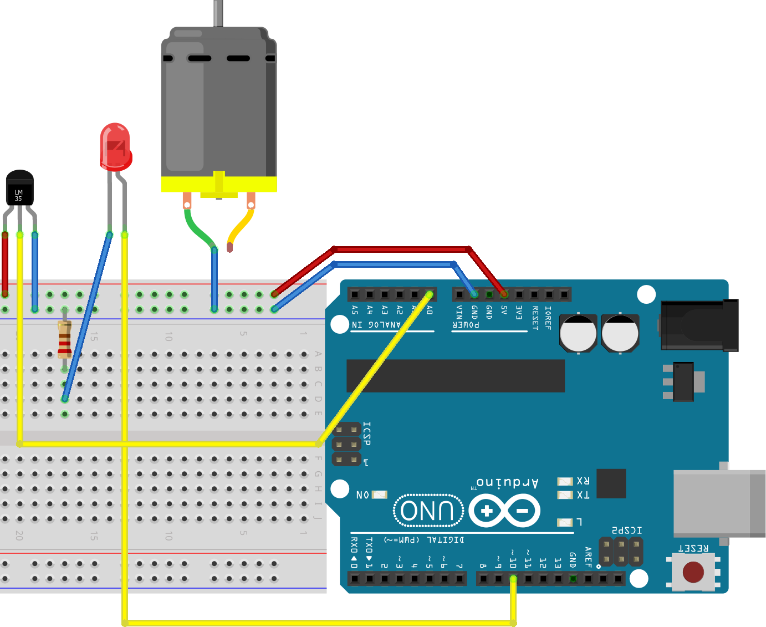
Paso 10
Cable

Slide 21
Paso 11
Cable

Slide 22

Programación
Dar doble clic en el icono del escritorio que dice S4A, para abrir el programa.

Slide 23
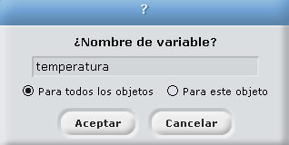
Crear una variable llamada “temperatura”.

Slide 24
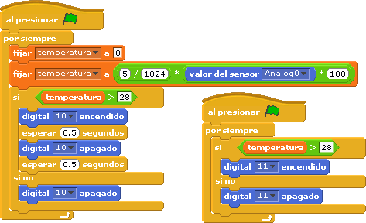
Arrastrar y acomodar los bloques como se muestra en la imagen, que se encuentran en la sección de control, movimiento, variables y operadores y seleccionar los números correspondientes.

Slide 25



Conectar cable USB al Arduino y a la computadora.

Slide 26

Dar clic en la bandera verde para correr el programa en la tarjeta.
Se iluminará el contorno del programa indicando que se llevó a cabo correctamente.
CLIC

Slide 27
Retos
Una vez terminado el proyecto proponer los siguientes retos:
Al momento de encenderse la alarma, mantener el foquito LED encendido.
Modificar el funcionamiento de la alarma de tal manera que al bajar la temperatura el motor de DC gire en sentido contrario.

